Slide 1

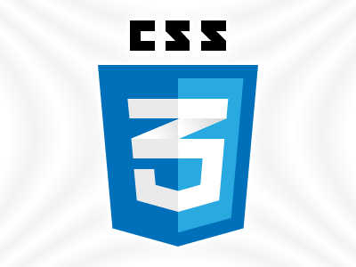
CSS
3

Slide 2
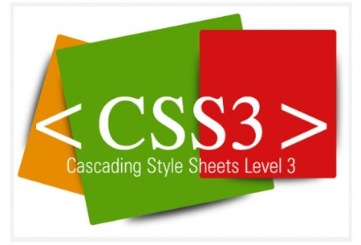
¿Qué es CSS3?
Es la ultima versión de CSS, y nos permite conseguir efectos, animaciones y apariencias más sofisticados que antes no eran posibles o solo con la ayuda de flash y/o javascript.

Slide 3
Ventajas
Mediante poco código se pueden lograr apariencias y efectos complejos.
Desventajas
La única desventaja es que en la actualidad no todos los navegadores dan soporte total a CSS3.

Slide 4
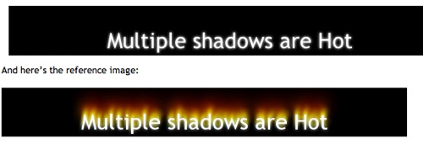
¿Qué características ofrece CSS3?
Texto con sombra

Slide 5

Degradados

Slide 6
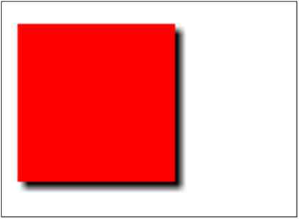
Bordes con sombra

Slide 7
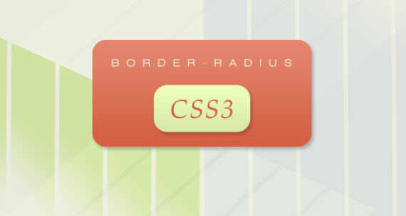
Esquinas redondeadas

Slide 8

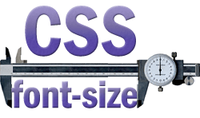
Mejora en el uso de la opacidad
Personalizado de fuentes

Slide 9

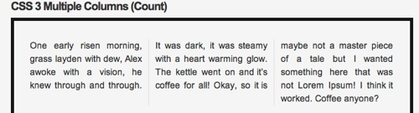
Múltiples imágenes de fondo
Múltiples columnas

Slide 10
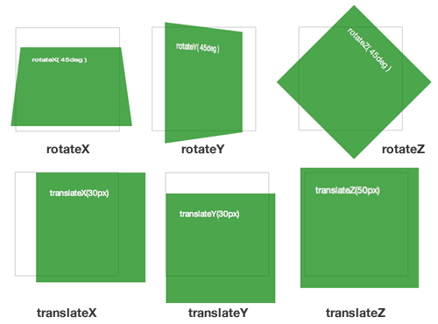
Transformaciones

Slide 11

Transiciones de propiedades

Slide 12

Animaciones

Slide 13
Nuevos selectores
p:empty todas las p que estén vacías
p:not(.hola) ninguna p.hola
p:nth-child(2) las p que son segundas hijas
div ~ span precedido por hermano
a[src$=“.pdf”] enlace que termine en .pdf

